Slide 1
Gerenciamento de FILA
outback

Slide 2

Escolha do tema
Motivação

Slide 3
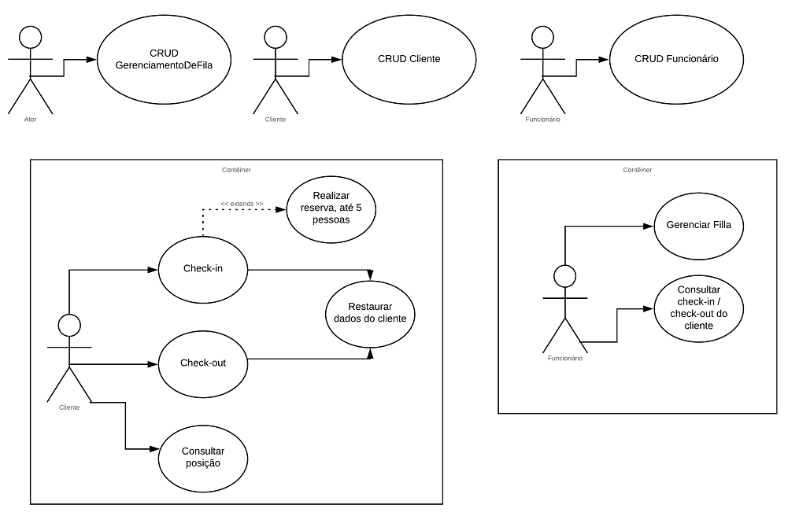
EXPLICANDO O PROJETO
DIAGRAMA DE CASO DE USO

Slide 4
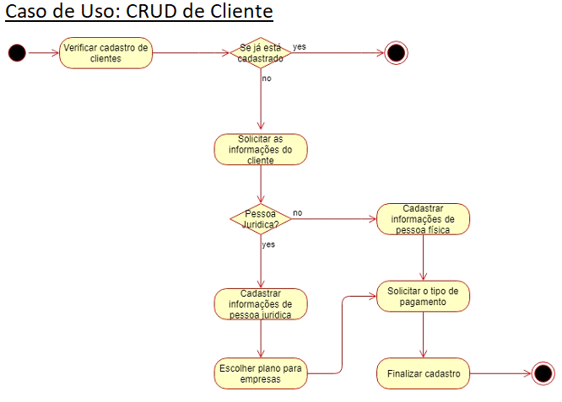
EXPLICANDO O PROJETO
DIAGRAMA DE ATIVIDADEs - cADASTRO DE CLIENTE

Slide 5
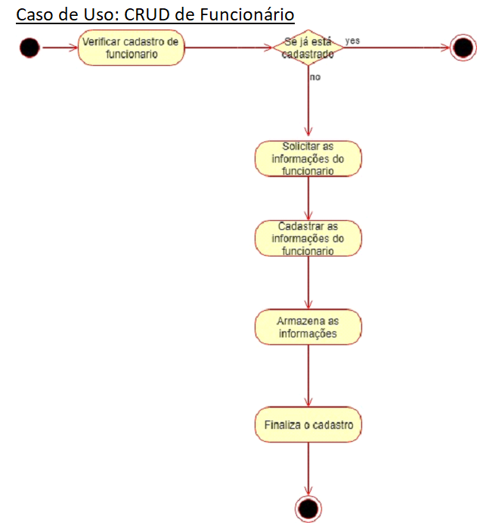
EXPLICANDO O PROJETO
DIAGRAMA DE ATIVIDADEs - cADASTRO DE gerente

Slide 6
EXPLICANDO O PROJETO
DIAGRAMA DE ATIVIDADEs - cADASTRO DE gerente

Slide 7
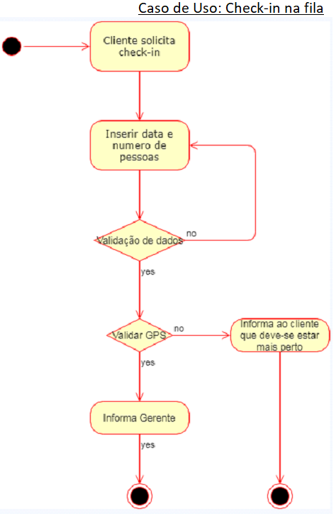
EXPLICANDO O PROJETO
DIAGRAMA DE ATIVIDADEs - check-in na fila

Slide 8
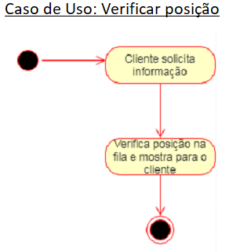
EXPLICANDO O PROJETO
DIAGRAMA DE ATIVIDADEs - verificar posição

Slide 9
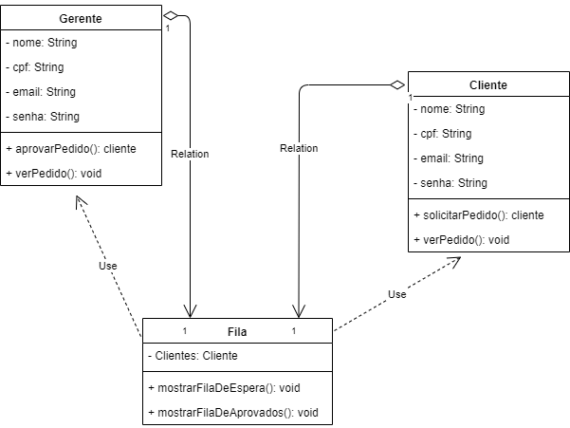
EXPLICANDO O PROJETO
DIAGRAMA DE classe

Slide 10
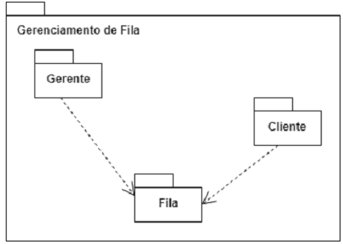
EXPLICANDO O PROJETO
DIAGRAMA DE pacotes

Slide 11
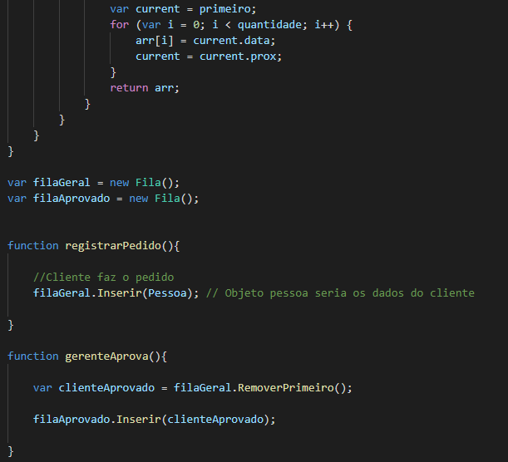
PADRÕES DE PROJETOS UTILIZADOS
Builder

Slide 12
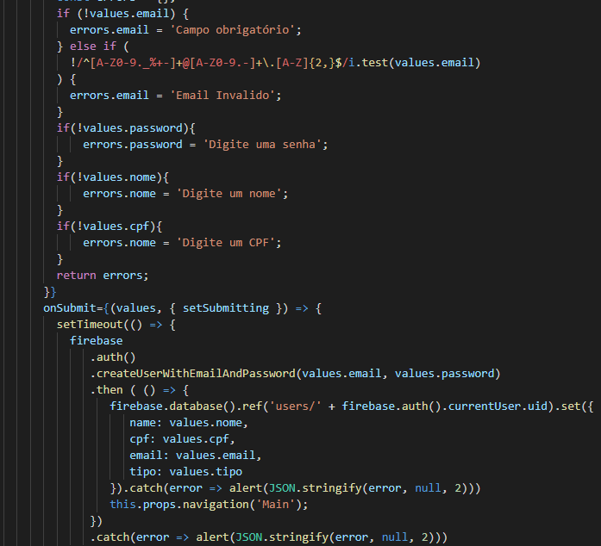
PADRÕES DE PROJETOS UTILIZADOS
proxy

Slide 13
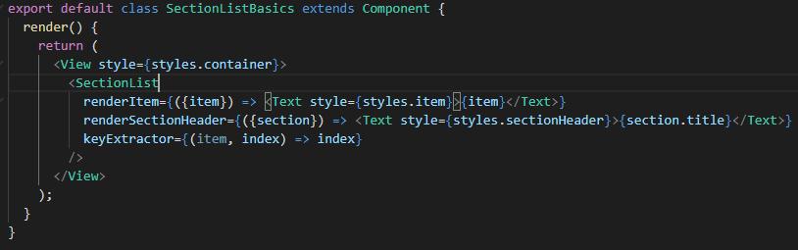
PADRÕES DE PROJETOS UTILIZADOS
OBSERVER

Slide 14
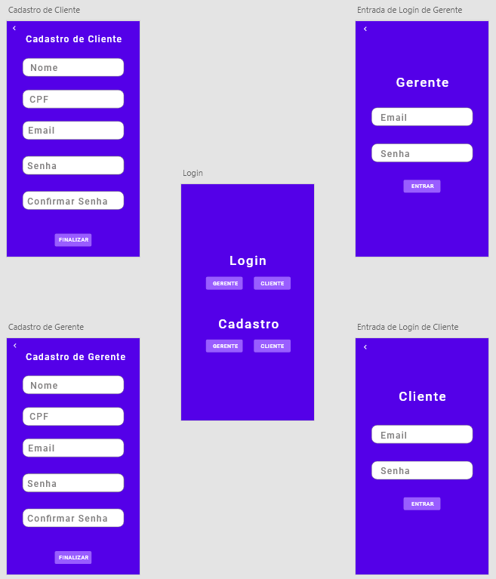
Demonstração
Tela inicial, login e cadastro

Slide 15
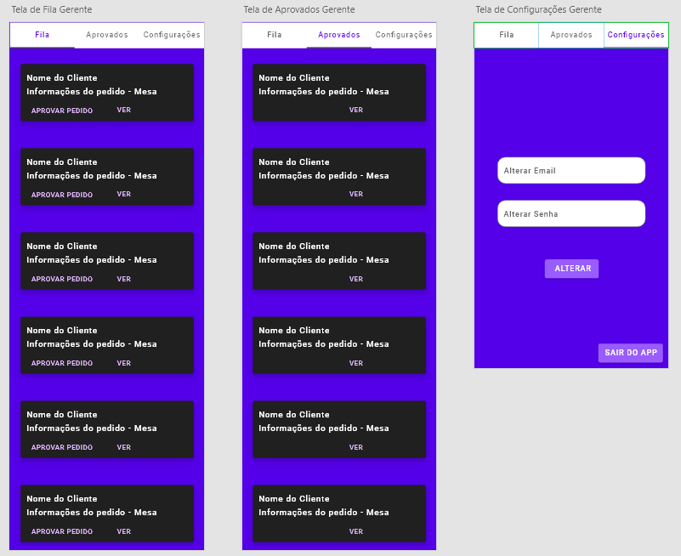
Demonstração
Telas de gerente

Slide 16
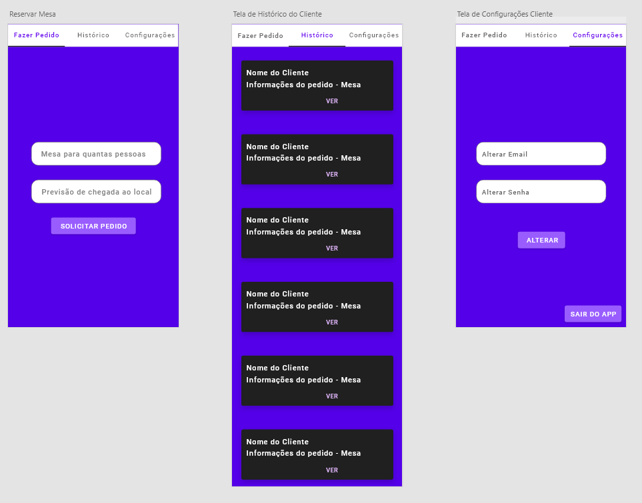
Demonstração
Telas de cliente

Slide 17
Fechamento – escalabilidade do projeto
Novas funções
Cardápios;
Registro de gastos;
Precisão em estimativa de espera;
O aplicativo pode ser replicado de forma idependênte para outros estabelecimentos.

